Slide 1
Basistraining Wondbehandeling en Verbandmaterialen

Slide 2
Programma
Acute en Chronische wonden
Uitleg WCS, Altis en TIME-model
Casuïstiek met Lotusslachtoffers
Indicatie/Applicatie traditionele en specialistische wondbedekkers
Algemene factoren die de wondgezing negatief beïnvloeden

Slide 3
Een wond is een verbreking van de continuïteit van het weefsel

Slide 4
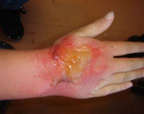
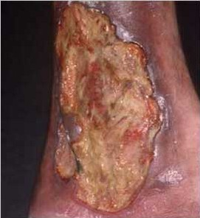
Soorten wonden
Indeling naar oorzaak:
Mechanisch
Thermisch (verbrand of bevriezing)
Chemisch (door basen en zuren)
Circulatiewonden
Oncologische defecten
Infectiewonden

Slide 5
Soorten wonden
Indeling naar verwachte genezingsduur
Acute en chronische wonden

Slide 6
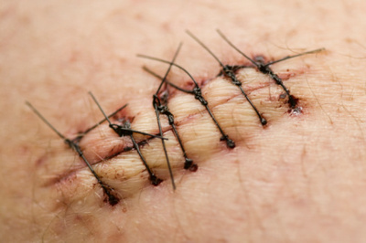
Acute wond
Een wond begint altijd als een acute wond
Verwachte genezing binnen 21 dagen

Slide 7
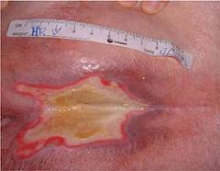
Chronische wond
Verwachte genezingsduur meer dan 21 dagen
Een acute wond kan door lokale of algemene omstandigheden chronisch worden
Wondverzorging moet begeleid worden door een arts of specialistisch verpleegkundige!

Slide 8
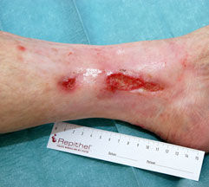
Chronische wond
Decubitus Weefselversterf door druk of schuifkrachten, of een combinatie daarvan
Diabetische voet De diabetische voet is een late complicatie van diabetes. Veroorzaakt door een combinatie van vaatafwijkingen en neuropathie (alles onder de enkel)
Ulcus cruris ten gevolge van vaatafwijkingen b.v. veneuze en/of arteriële insufficiëntie ontstaan wonden aan onderbenen

Slide 9
Keuzes voor wondbehandeling
Hoe maak je een keuze voor een bepaalde behandeling?
Classificatie van wonden helpt hierbij!
Classificeren volgens WCS Classificatiemode
Anamnese met modellen als TIME en ALTIS
Therapie bepalen droog of vochtige wondbehandeling
Productkeuze
Kennis van wondverbanden en hun eigenschappen is vereist

Slide 10
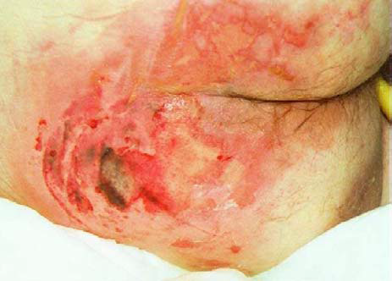
ALTIS
A Aard van de klacht.
L Locatie van de klacht.
T Tijd en tijdsbeloop
I Intensiteit, ernst van de klacht.
S Samenhang van de klachten; wat verergert het en wat verzacht het?

Slide 11
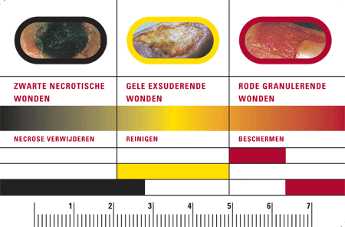
WCS-model Niet geschikt voor brandwonden en oncologische wonden
Z
G
R

Slide 12
TIME-model
Het Time-model is geschikt voor het afnemen van een speciale anamnese van moeilijke en complexe wonden.
Met het TIME-model worden de lokaal verstorende factoren in de wondgenezing beschreven.
T Tissue Vitaal of niet vitaal weefsel? Debridement
I Infection Is er sprake van infectie?
Reinigen en infectiebestrijding.
M Moisture Is de wond te vochtig of te droog?
Vochtregulerende wondbehandelingsproducten.
E Edges Wondranden, zijn deze intact en niet ondermijnd?
Stimuleer de epithelialisatie vanuit de wondranden: Bescherm de wondranden en wondomgeving. Zorg voor vitale wondranden.

Slide 13
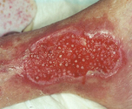
Rode Wond
Een rode wond bevat vaatrijk granulatieweefsel (vandaar rode kleur)
Kenmerken
Schoon wondbed
Diep of oppervlakkig
Doel
Beschermen van het wondbed
Uitdrogen voorkomen

Slide 14
Gele Wond
Een gele wond bevat taai geel beslag met celresten en samengeklonterde eiwitten
Kenmerken
Geel wondbed
Veel of weinig wondvocht (exsudaat)
Diep of oppervlakkig
Doel
Reinigen van het wondbed (= debridement) d.m.v. spoelen, verweken, oplossen
Absorberen van wondvocht
Notes:
)

Slide 15
Zwarte Wond
Een zwarte wond bevat dood weefsel (necrose)
Kenmerken
Zwarte droge necrose
Vervloeide necrose (kan ook bruin-grijs -gelig van kleur zijn)
Behandeling
Droog houden (indien onder korst geen verweking)
Necrose verwijderen (= debridement) indien verweking onder de korst of natte necrose
Verweken of enzymatisch
Chirurgisch
Madentherapie

Slide 16
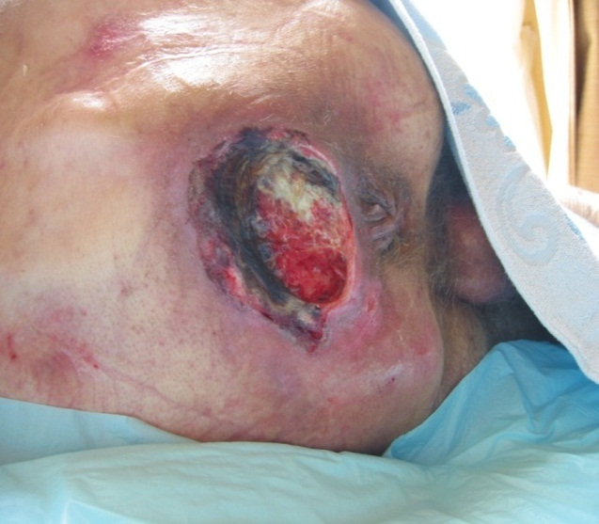
Gemengd gekleurd
Bevat rood granulatieweefsel, geel beslag en/of necrose
Behandelingsvolgorde
Stap 1 Necrose aanpakken (= debridement)
Stap 2 Reinigen
Stap 3 Beschermen

Slide 17
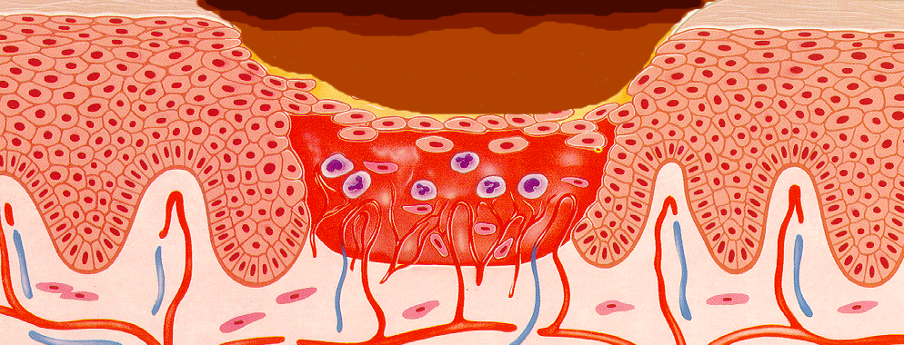
Droge wondbehandeling
Droge korst ontstaat
Verdieping wondbed
Vertraging genezingsproces
Bij verwisselen wondbedekker worden samen met de wondbedekker nuttige bouwstoffen verwijderd
Bij droge wondbehandeling worden traditionele wondbedekkers gebruikt

Slide 18
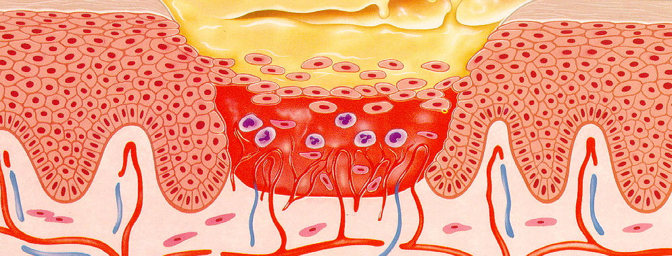
Vochtige wondbehandeling
Geen korst door vochtig milieu
Houdt cellen levensvatbaar
Stimuleert genezing
Stimuleert afgifte van groeifactoren
Minder pijn
Versnelt de wondgenezing
Bij vochtige wondbehandeling worden specialistische wondbedekkers gebruikt

Slide 19
Specialistische wondbedekkers
Voor vochtige wondbehandeling
Voor vochtige wondbehandeling
Geen korstvorming
Groeifactoren, enzymen en voedingsstoffen blijven in de wond
Weinig kans op verkleving
Bij voorkeur gebruiken als het verband meerdere dagen kan blijven zitten!!
Heeft de voorkeur bij
Licht tot matige zware wondvochtproductie
Moeilijk genezende wonden (bijv. decubitus, ulcus cruris, brandwonden)
Niet alle specialistische wondbedekkers zijn geschikt voor geïnfecteerde wonden!
Duurdere producten maar vanwege minder frequente verbandwisseling (minder arbeidsintensief) en een betere en snellere genezing is de keuze voor specialistische wondverbanden gerechtvaardigd.

Slide 20
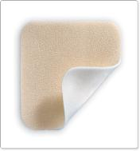
Schuimverbanden
Kenmerken
Gemaakt van polyurethaan schuim
Doorlatend voor damp en gassen
Zuurstof-doorlatend van buitenaf
Behouden vorm of zwellen op
Absorberen door capillaire werking, ook onder druk
Toepassing
Matig tot zwaar vochtige wonden
Chronische wonden
Onder compressiezwachtels (ulcus cruris)
Voorbeelden
Biatain
Kliniderm Foam
Allevyn
Doel
Absorberen
Creëren vochtig wondbed

Slide 21
Siliconen schuimverbanden
Kenmerken
Schuimverband met niet verklevende siliconen wondcontactlaag en/of siliconen fixatierand
Wondinspectie mogelijk: de siliconen behoudt zijn kleefkracht
Toepassing
Speciaal voor de zeer gevoelige en tere huid
Matig tot zwaar vochtige wonden
Chronische wonden
Onder compressiezwachtels (ulcus cruris)
Doel
Absorberen
Creëren vochtig wondbed
Voorbeelden
Biatain siliconen
Kliniderm foam silicone
Mepilex siliconen
Alevyn siliconen

Slide 22
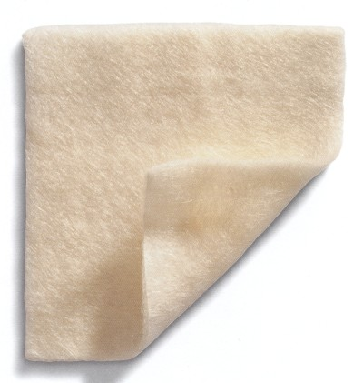
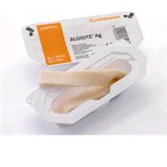
Alginaten
Kenmerken
Vezelig kompres gemaakt van zeewier
Gelvormend
Kan tot 20x het eigen gewicht aan vocht opnemen
Bloedstelpend
Toepassing
Zeer natte wonden (rood en geel en gemengd gekleurd)
Chronische wonden
Grote en diepe wonden, fistels
Voorbeelden
Kaltostat
Seasorb Soft
Kliniderm Alginate
Doel
Absorberen
Reinigen
Vochtig wondbed

Slide 23
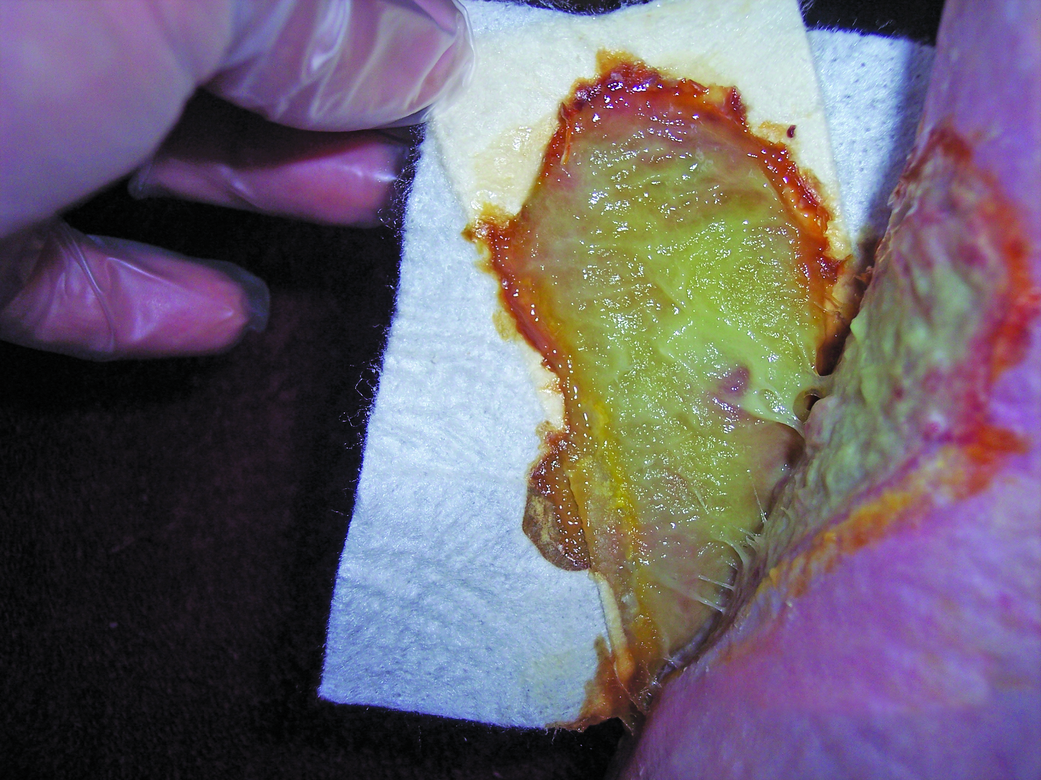
Fiber verbanden
Kenmerken
Werking vergelijkbaar met alginaat
Maar:
Vertikaal absorptievermogen
Mag over de wondranden heen aangebracht worden
Toepassing
Zeer natte wonden (rood en geel en gemengd gekleurd)
Chronische wonden
Grote en diepe wonden, fistels
Doel
Absorberen
Reinigen
Creëren vochtig wondbed
Voorbeelden
Aquacel
Kliniderm Fiber CMC
Exufiber
Durafiber

Slide 24
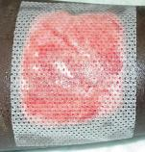
Wondcontactmaterialen
Kenmerken
Kunststof wijdmazig materiaal
Evt. met siliconen of toevoeging van honing of zilver
Toepassing
Oppervlakkige wonden
Weinig wondvocht
Evt. in combinatie met zalven of hydrogel
Afdekken met een secundair verband
Doel
Verkleving voorkomen
Verkleving en infectie voorkomen (Ag en honing)
Voorkomt beschadiging van het granulatieweefsel bij verbandwisseling
Voorbeelden
Mepitel
Kliniderm Siliconen
Physiotulle (ook in Ag)
Adaptic
Cuticerin

Slide 25
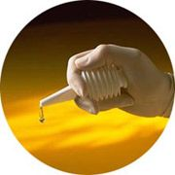
Hydrogels en Hydrogel verbanden
Kenmerken
Gel of kompres op basis van polymeren en water
Gel hecht goed aan het vochtige wondbed (glijdt er niet uit)
Absorbeert wondvocht
Toepassing
Droge tot licht vochtige wonden
Rode, gele en zwarte wonden
Afdekken met een secundair verband (film of schuimverband)
Honingproducten ook geschikt voor geïnfecteerde wonden)
Doel
Creëren vochtig wondbed
Verweekt geel beslag en necrose (= debridement)
Pijn verminderen
Voorbeelden
Purilon
Mesitran Soft
Mesitran Hydro
Kliniderm Gel
Nu-gel
Flaminal Hydro

Slide 26
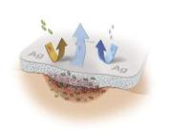
Antibacteriële producten: met zilver(Ag)
Kenmerken
Verbanden met toevoeging van zilver
Verwerkt in o.a. alginaat, schuimverband, en vet gaas
Toepassing
Bij geïnfecteerde wonden
Ter voorkoming van infectie bij verminderde weerstand
Bij diepe wonden en fistels
Doel
Infectie bestrijden (of voorkomen)
Schoon wondbed creëren zodat genezing kan plaatsvinden
Voorbeelden
Biatain Ag
Aquacel Ag
Mepilex Ag
Physiotulle Ag
Silvercel

Slide 27
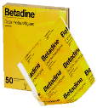
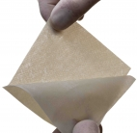
Antibacteriële producten: diversen
Kenmerken
Verbanden of zalven met toevoeging
honing
jodium,
PHMB
enzymen
Verwerkt in o.a.hydrogel, foam, kompres
Toepassing
Bij geïnfecteerde wonden
Ter behandeling van infectie bij verminderde weerstand
Bij diepe wonden en fistels
Doel
Infectie bestrijden (of voorkomen)
Schoon wondbed creëren zodat genezing kan plaatsvinden
Voorbeelden
Betadinezalfkompres
Mesitran producten (honing)
Medhoney producten
Kliniderm foam PHMB
Flaminal hydro

Slide 28
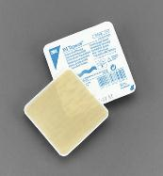
Hydrocolloïd kompressen
Kenmerken
Op basis van hydrocolloïd
Kleeft op droge huid maar niet op de open wond
Waterafstotend (buitenzijde)
Gelvormend
Toepassing
Licht tot matige vochtige wonden
Oppervlakkige rode wonden
Oppervlakkige wonden met geel beslag
Bescherming van wondranden
Doel
Creëren van vochtig wondmilieu
Bevordert losweken van geel beslag (=debridement)
Voorbeelden
Comfeel Plus
Kliniderm Hydro
Duoderm

Slide 29
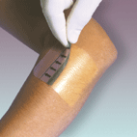
Transparante wondfolies
Kenmerken
Steriel transparant polyurethaan folie
Zelfklevend
Lucht en dampdoorlatend (semi-permeabel)
Soepel en rekbaar
Doorzichtig (wondinspectie!)
Douchen mogelijk
Toepassing
Droge tot licht-vochtige wonden
Pijnvermindering door vochtig wondbed
Bij risico op beschadiging door schuifkrachten
Voorbeelden
Kliniderm Film
Xtrata Film
Opsite
Tegaderm Film
Doel
Vochtig wondmilieu creëren
Fixatie van wondbedekkers
Huidbescherming

Slide 30
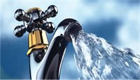
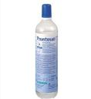
Wondspoelmiddelen
Kenmerken
Reinigende werking door mechanische effect of toevoeging aan de vloeistof
Toepassing
Geïnfecteerde wonden
Gele, zwarte en gemengd gekleurde wonden
Diepe wonden, fistels
Voorbeelden
Schoon kraanwater
Fysiologisch zout (NaCl 0,9%)
Normasol
Prontosan
Advacyn
Doel
Bevorderen van schoon wondbed zodat genezing kan plaatsvinden
Wondbed reinigen (dood weefsel, geel beslag, bacteriën, biofilm)

Slide 31
Traditionele wondbedekkers
Voor droge wondbehandeling
Korstvorming
Dagelijks of vaker verschonen
Groeifactoren, enzymen en voedingsstoffen verdwijnen bij de verbandwisseling
Kans op verkleving aan het wondbed
Heeft de voorkeur bij
Kleine huis-tuin-en-keukenwondjes
Zeer natte wonden
Droge necrotische wonden (zonder ontsteking eronder)
Goedkope producten maar hoge kosten voor verzorging (arbeidsintensief) en langere genezingsduur

Slide 32
HG en NW kompressen
HG - Hydrofielgaas kompres
Geweven en gevouwen kompres
100% katoen
Treksterk
Geschikt voor reinigen wondranden en instrumenten
Laat pluisjes achter in de wond
NW - Nonwoven kompres
Nonwoven gevouwen kompres
Viscose/ polyester
Zacht en plooibaar
Minder treksterk
Geschikt als wondbedekker
Absorbeert meer dan HG kompres
Laat weinig pluisjes achter in de wond

Slide 33
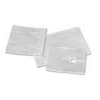
Absorberende kompressen
Kenmerken
Absorberende kern met watten of superabsorberende polymeren
Achterzijde vochtafstotend
Omgeven door een NW vlies, polyethyleen of aluminium laagje
Polsterend
Toepassing
Natte tot zeer natte wonden
Als secundair verband
Voorbeelden
Exsupad
Superabsorbent
Cutisorb
Mesorb
Novopad
Alupad
Doel
Absorberen

Slide 34
Zalfkompressen
Kenmerken
Kompres geïmpregneerd met vette emulsie zoals bijvoorbeeld vaseline of paraffine
Toepassing
Schaafwonden
Tweedegraads brandwonden met intacte blaar
Nagelextracties
Doel
Ter voorkoming van verkleving
Soepel houden van wondoppervlak
Voorbeelden
Klinitulle
Jelonet
Cuticell Classic

Slide 35
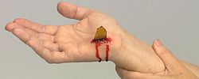
Lokale factoren die de wondgenezing negatief beïnvloeden
Infectie
Vreemd voorwerp in de wond
Slechte doorbloeding
Röntgenbeschadiging
Keloïd (wild vleesgroei)
Pijn
Verkeerde keuze van wondbehandeling/ wondbedekker

Slide 36
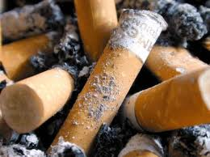
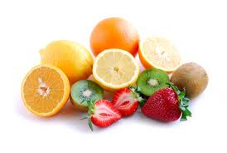
Algemene factoren die de wondgenezing negatief beïnvloeden
Slechte lichamelijke conditie
Bloedarmoede
Vochttekort
Diabetes
Medicijngebruik
Vitaminetekort
Roken
Overgewicht
Geen therapietrouw

Slide 37
Tot Slot
Neem eerst de oorzaak weg
Overlap de wondranden met minimaal 3 cm
Houd bij je productkeuze rekening met het comfort van de patiënt (pijn, geur, vocht, mobiliteit)
Verband moet contact maken met wondbodem om celdeling te stimuleren
Denk aan de voedingstoestand van de patiënt (extra energie, eiwitten)
Pas op voor kruisinfectie! Werk volgens de hygiëne- en infectiepreventie richtlijnen, gebruik handschoenen.

Slide 38
SUCCES

